Slide 1
CP assembly steps
Phase 1 & 2

Slide 2
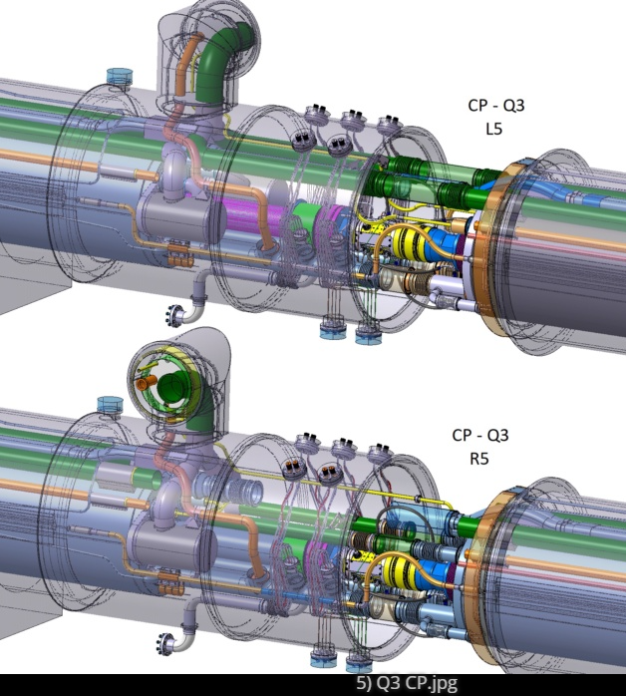

Slide 3
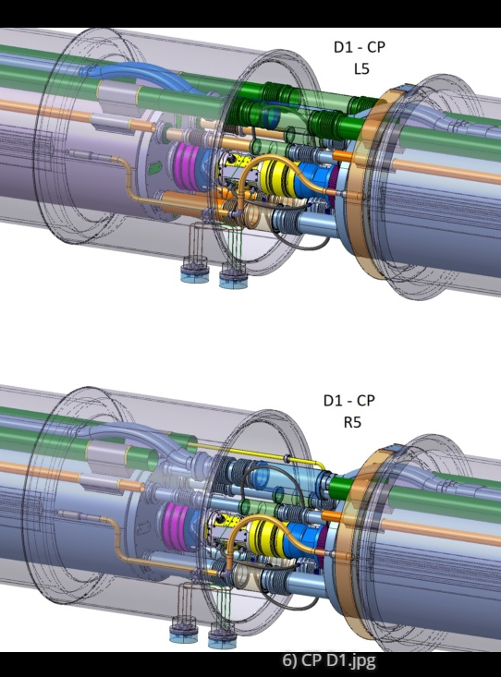

Slide 4
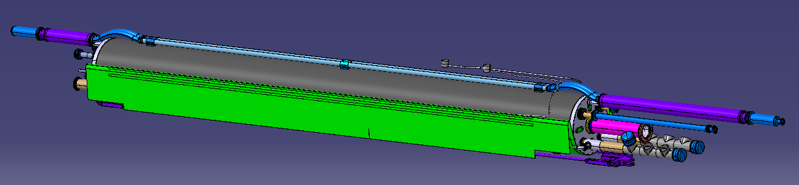
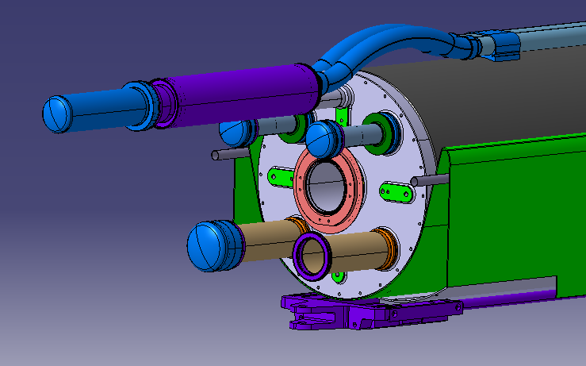
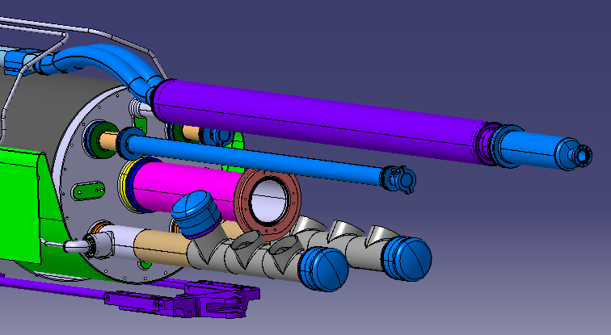
Phase 1 - Standard section step #1
1- Luge
2- Ensemble bas écran thermique
3- MLI 2K
4- Masse froide + fixations luge

Slide 5
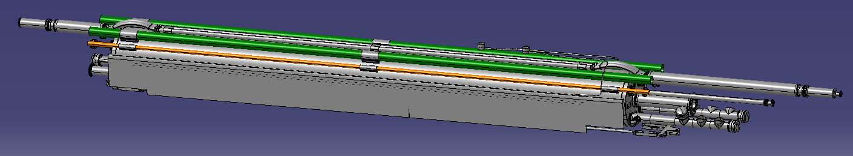
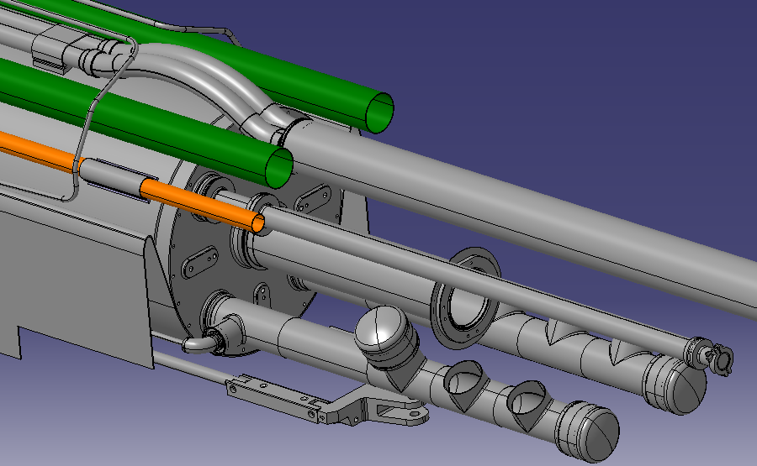
Phase 1 - Standard section Step #2
1- ajouter lignes XB + 4 supports soudés
2- ajouter ligne LD + 3 supports soudés

Slide 6
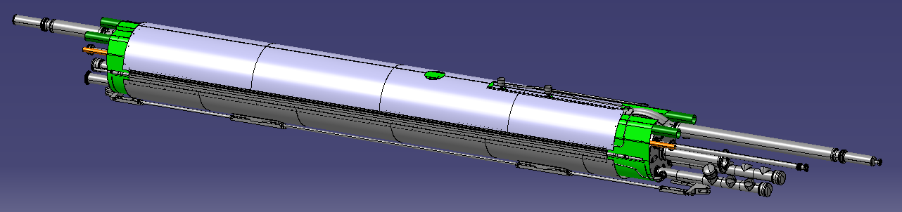
Phase 1 - Standard section Step #3
1 - Fermer MLI 2K
2 - Souder les écrans thermiques supérieur

Slide 7
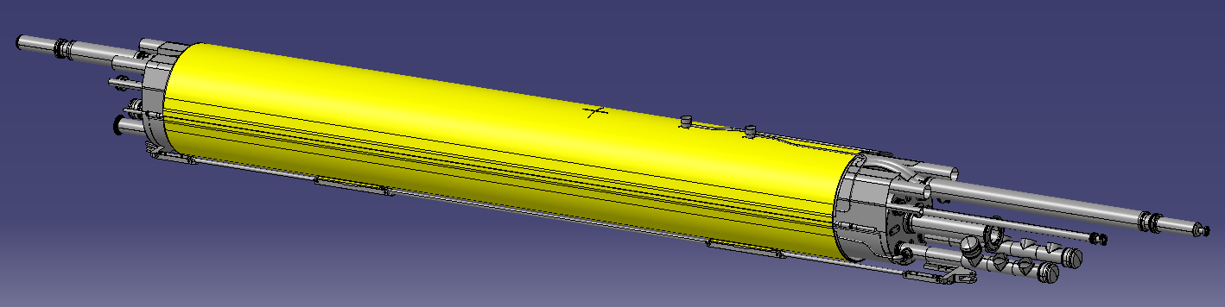
Phase 1 - Standard section Step #4
1- Ajouter MLI 50K (1ère couche )
2- Ajouter MLI 50K (2ème couche)

Slide 8
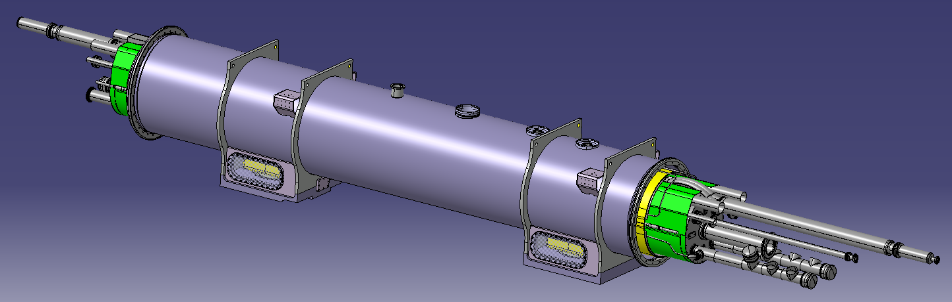
Phase 1 - Standard section Step #5
1- cryostatage
2 - ôter luge + fixations

Slide 9
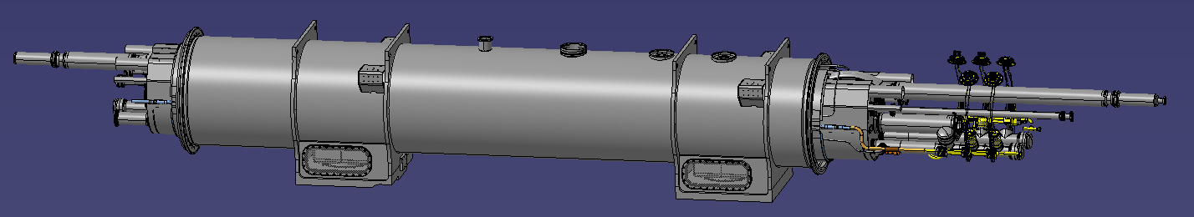
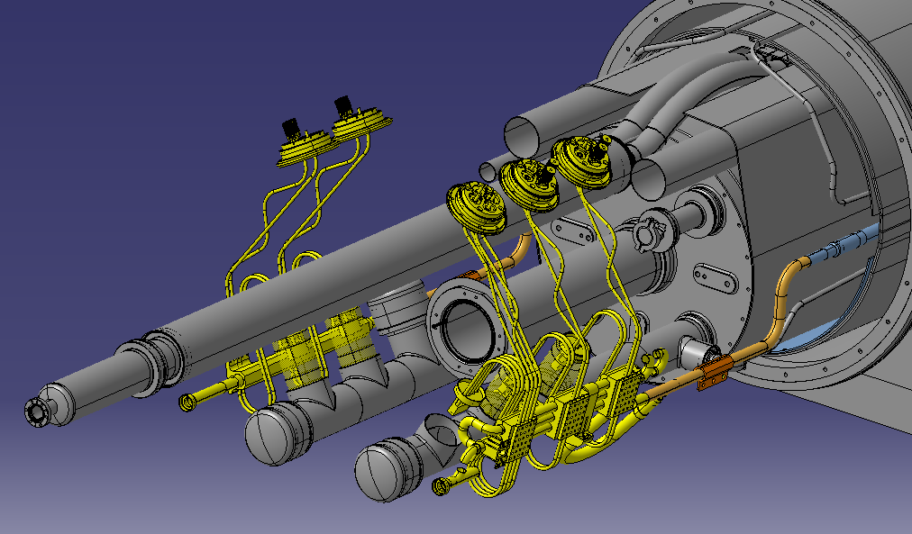
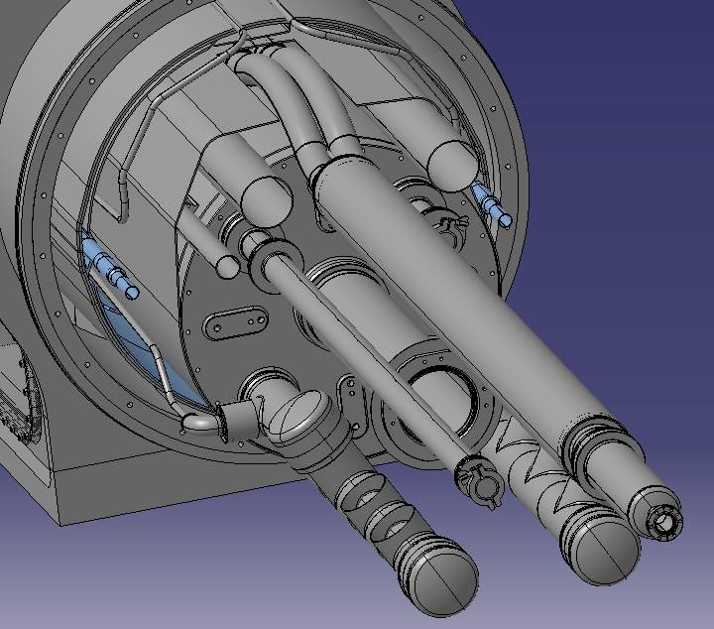
Phase 1 - Standard section Step #6
1 – couper test pipe lignes E’H
2 – souder lignes E’H
3 - souder « l’ensemble »
amenées de courant

Slide 10
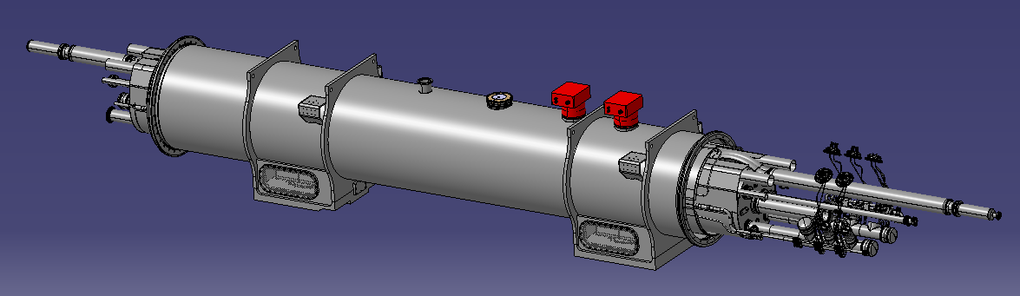
Phase 1 - Standard section Step #7
1- Equiper la standard section
(DN200 + IFS)

Slide 11
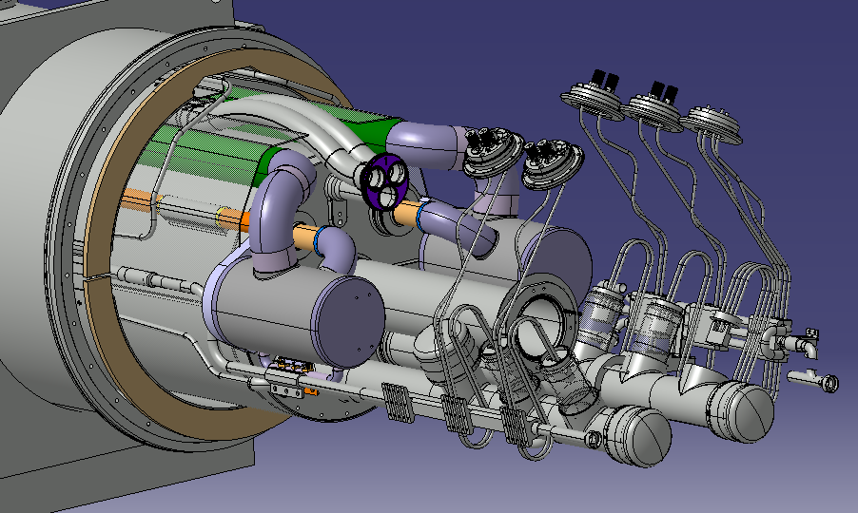
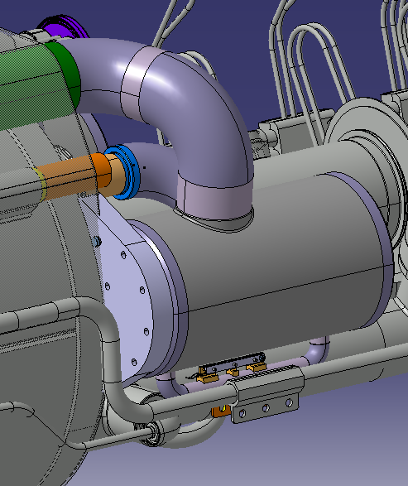
Phase 2 IP side – Cryoassembly Step #1
1 – couper tubes XB + LD
2 – couper bride ligne M/N
3 – couper lignes X
4 – souder brides bleu
+ séparateurs de phase
5 – souder ½ anneau
écran thermique

Slide 12
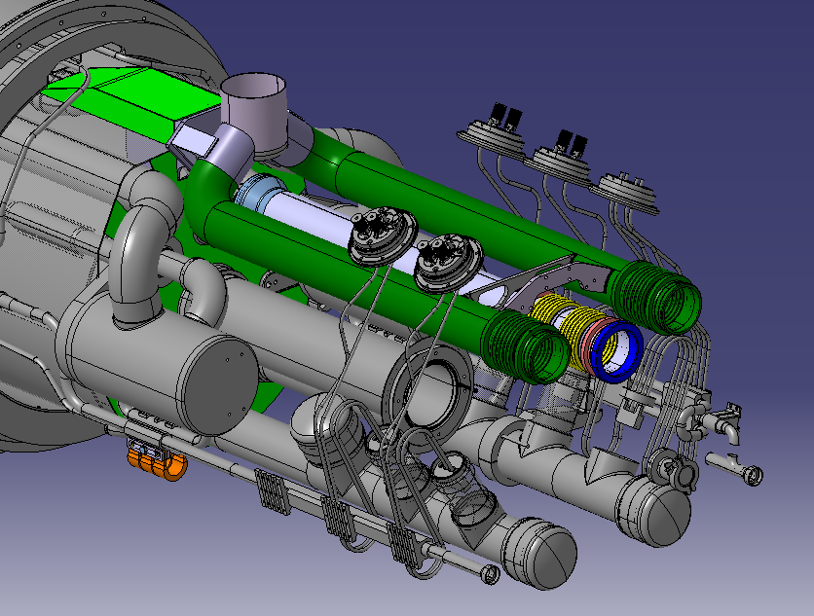
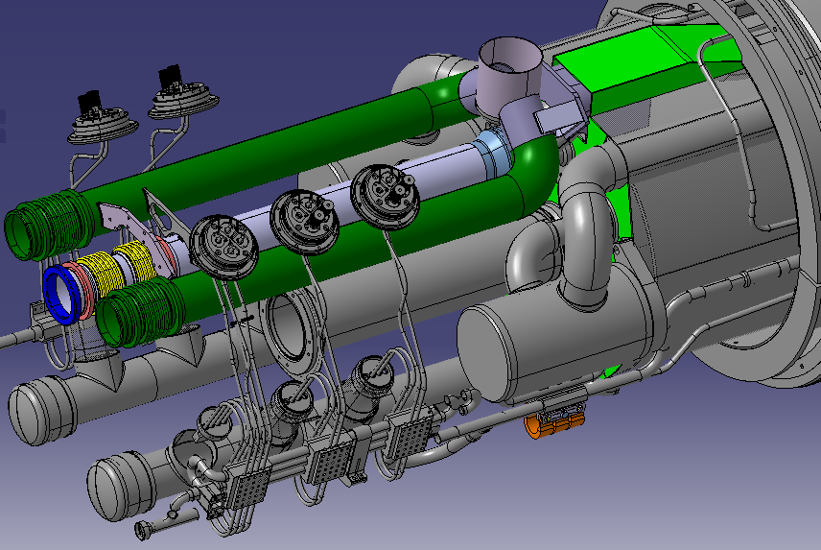
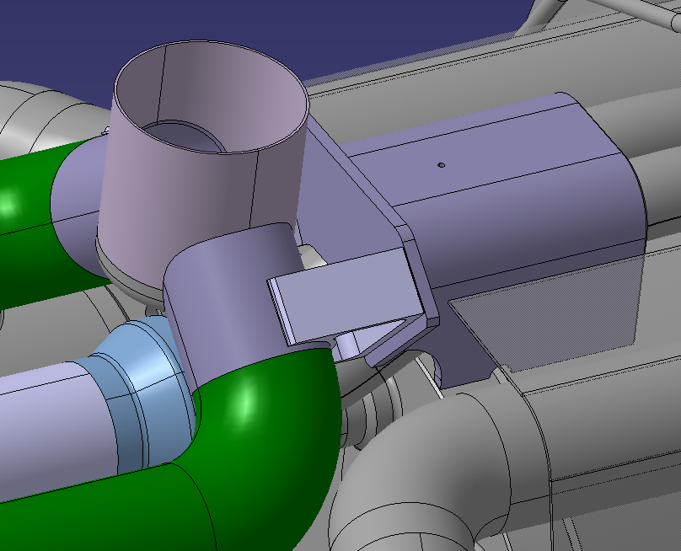
Phase 2 IP side – Cryoassembly Step #2
1 – Souder ligne M-N pré-assemblée
2 – Souder support lignes XB
3 – Souder lignes XB pré-assemblées
4 – Souder renfort lignes XB / M-N
5 – Assembler tresses thermalisation
6 – Ajouter les MLI 2K

Slide 13
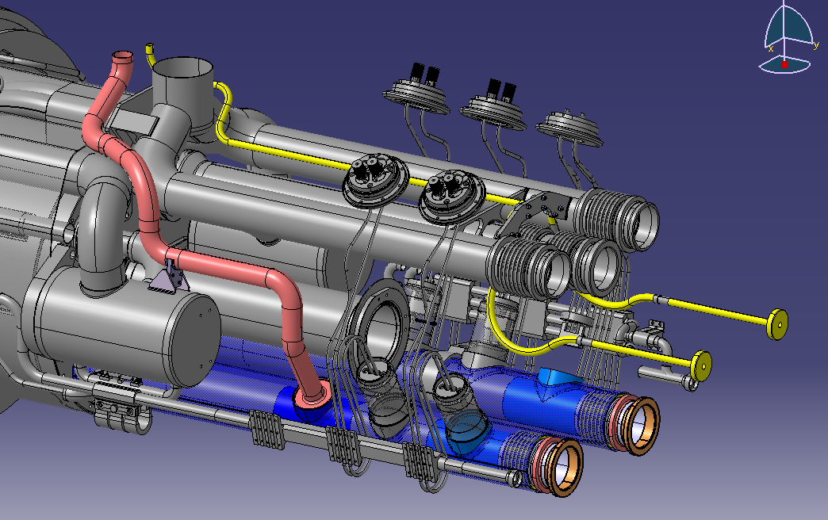
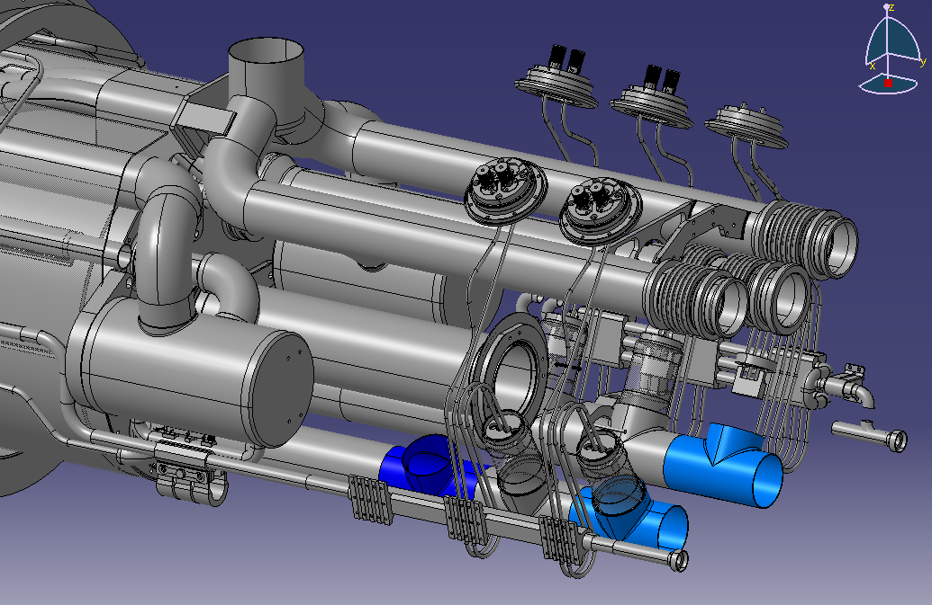
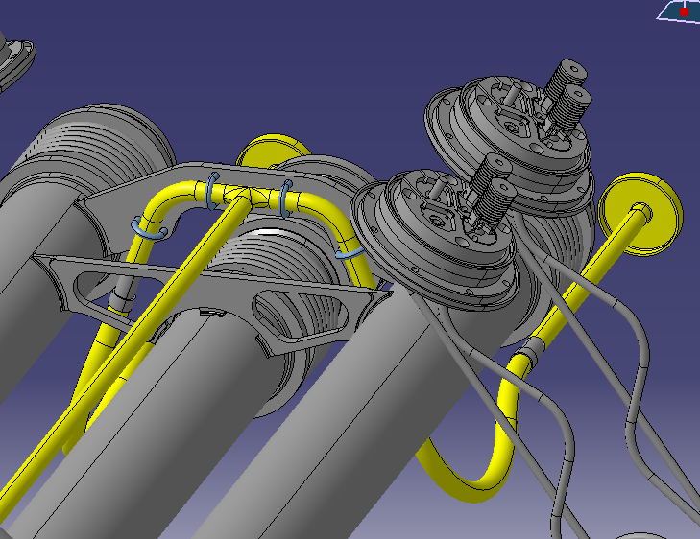
Phase 2 IP side – Cryoassembly Step #3
1 - couper les lignes L
2 - souder soufflets des lignes L
3 - souder ligne LD & son support
4 - ajouter les MLI 2K (3 morceaux) à finir
5 - fixer ligne CY

Slide 14
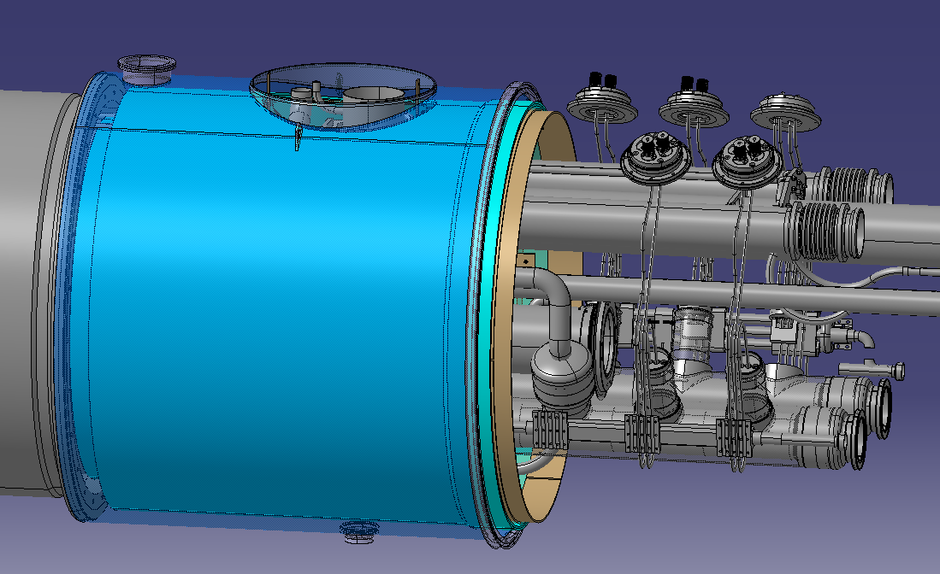
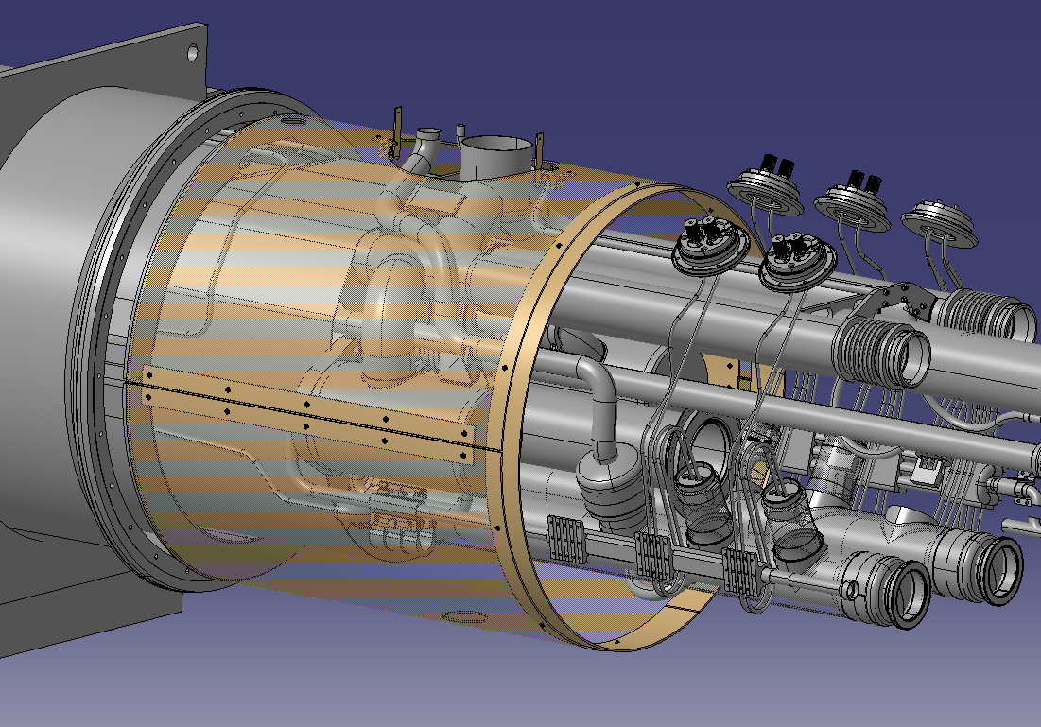
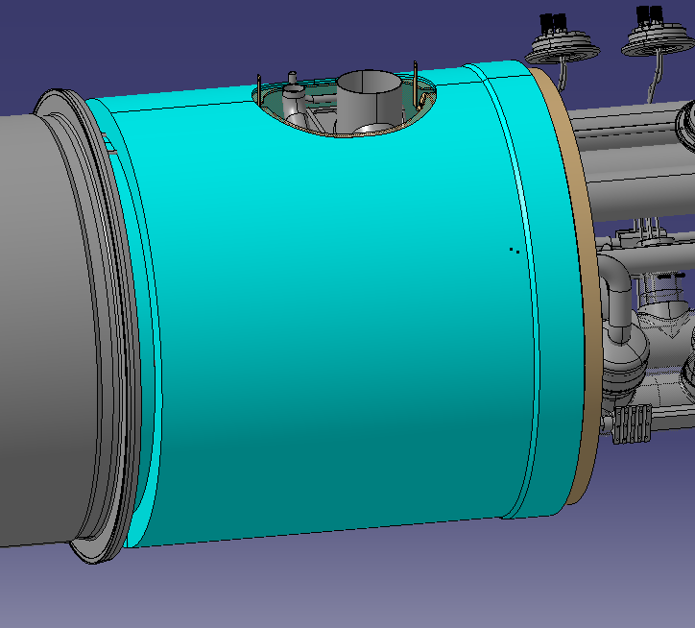
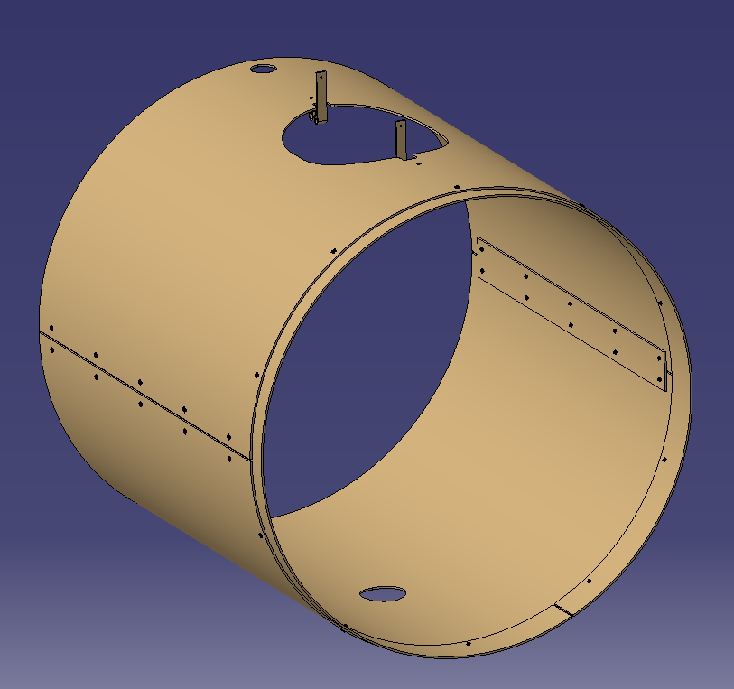
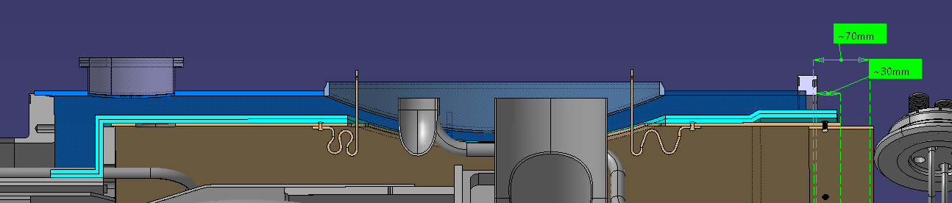
Phase 2 IP side – Cryoassembly Step #4
1 – souder les 2 parties de
l’écran thermique
2 – ajouter 2 MLI 50K (a finir)
3 – souder service module

Slide 15
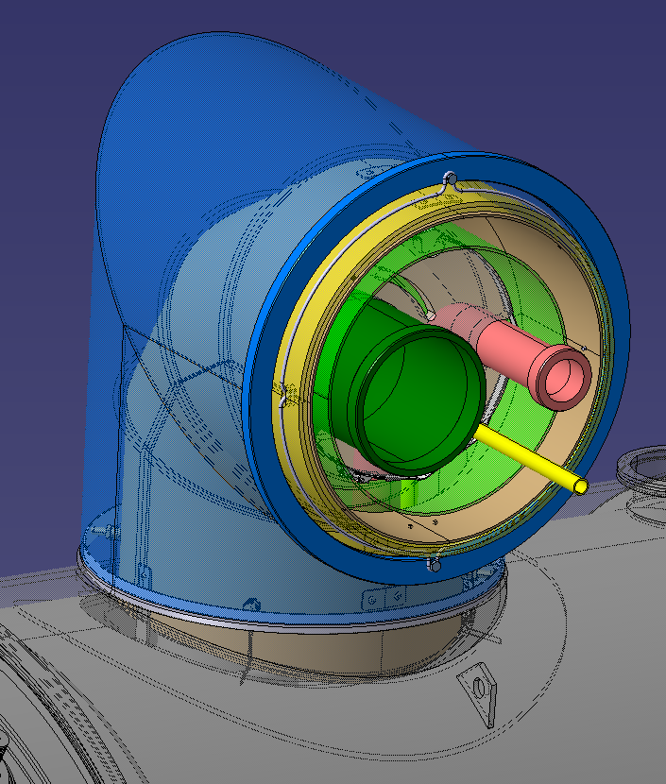
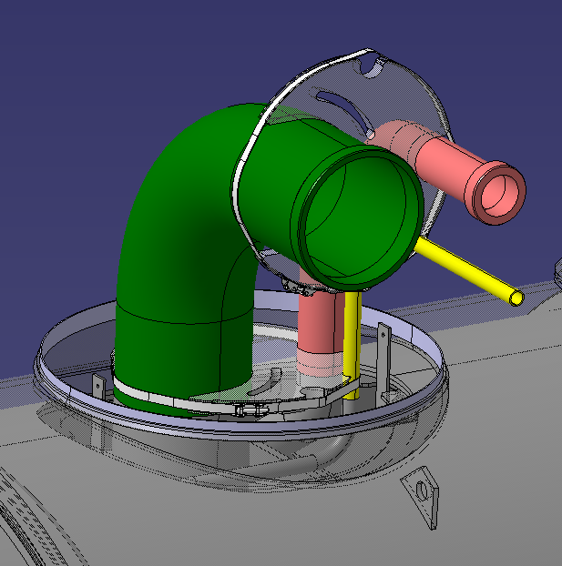
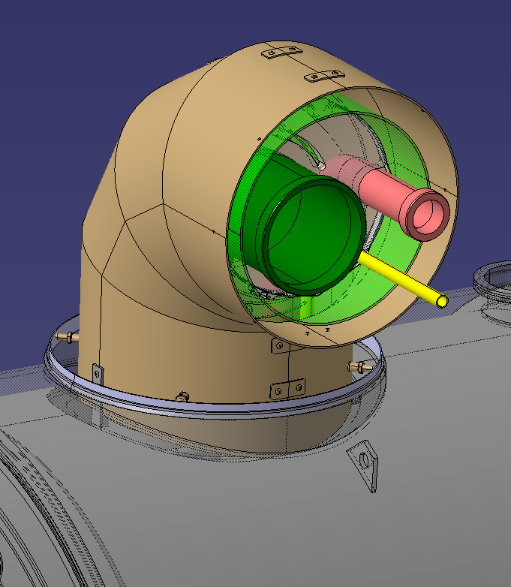
Phase 2 IP side – Cryoassembly Step #5
1- souder les lignes XB / LD / CY + Anneau
ajouter les «jumper line spacer»
2 – ajouter MLI 2K + écran thermique
3 – ajouter 2 MLI 50K
4 – souder enceinte à vide du jumper

Slide 16
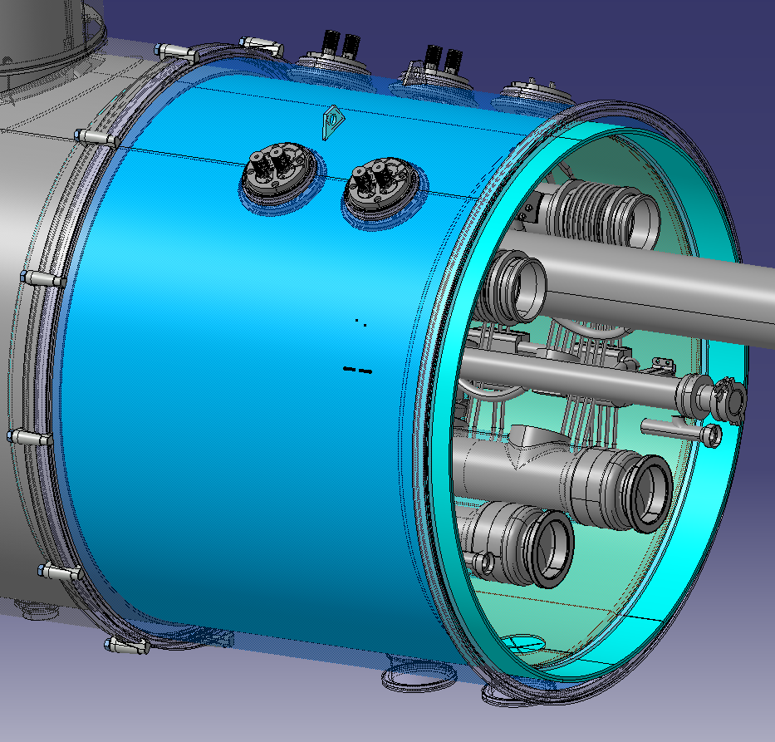
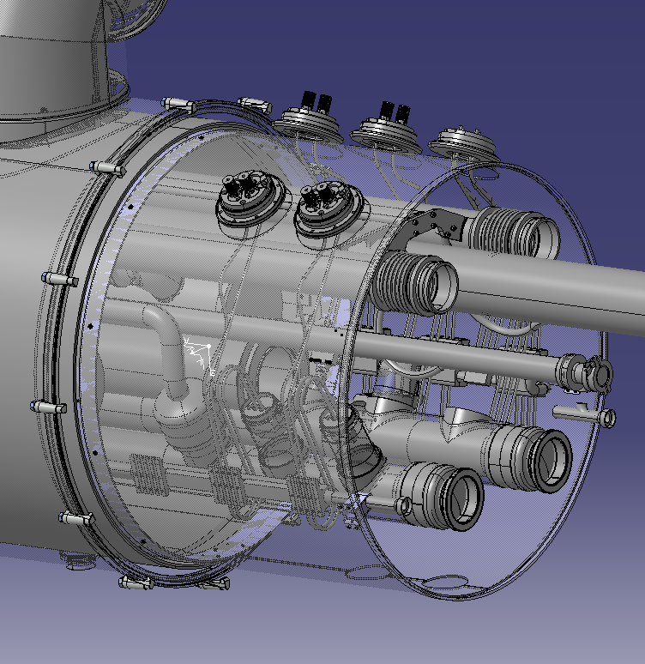
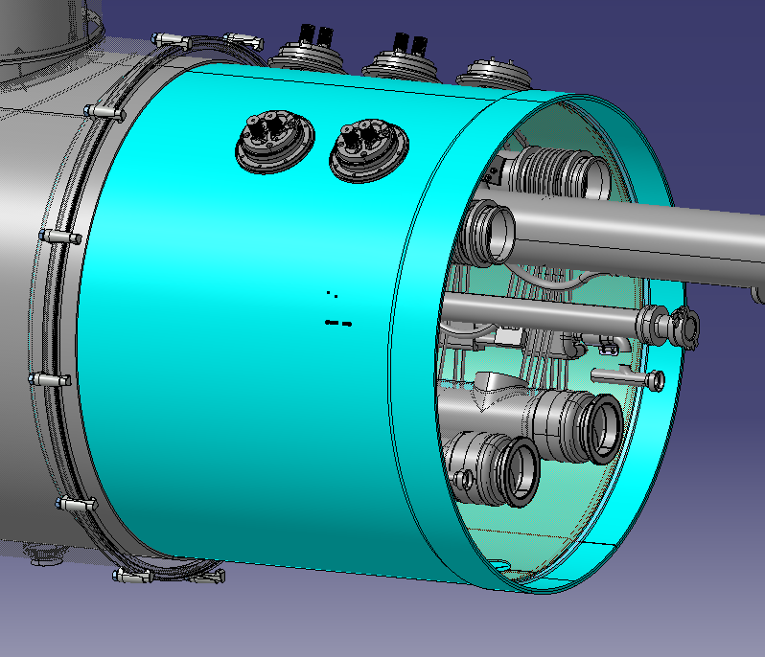
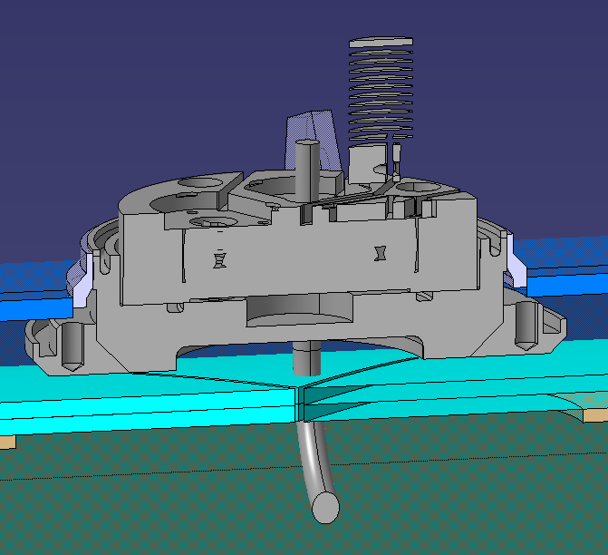
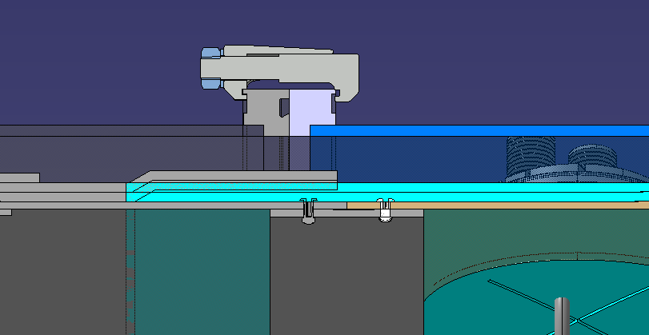
Phase 2 IP side – Cryoassembly Step #6
1- écran thermique en 3 parties
(étude à faire)
2 – 2 MLI 50K (étude à finaliser)
3 – clamper l’enceinte à vide de l’extension
+ souder les têtes chaudes.

Slide 17
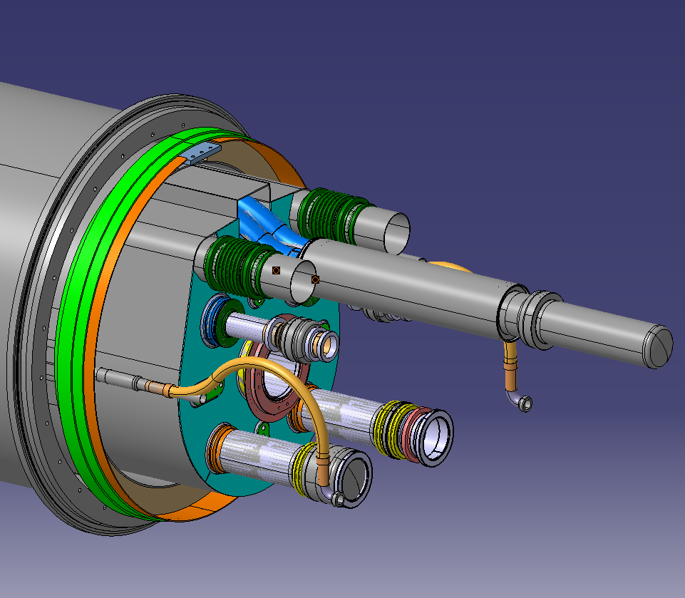
Phase 2 Non IP side – Cryoassembly step #7
Step assembly à faire
MLI interconnexion et fond plat existant
MLI lignes L feront partis de l’interconnexion.

